Slide 1


НП „БЕЗ АГРЕСИЯ ЗА СИГУРНА БРАЗВАТЕЛНА СРЕДА”
ПРОЕКТ „ ПГ „ИВ. С. АКСАКОВ“ – УЧИЛИЩЕ БЕЗ АГРЕСИЯ“
МОДУЛ 2: „Училище без агресия за сигурна образователна среда“

Slide 2

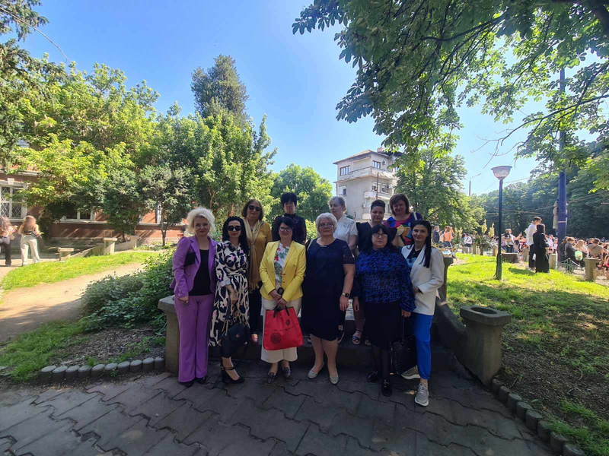
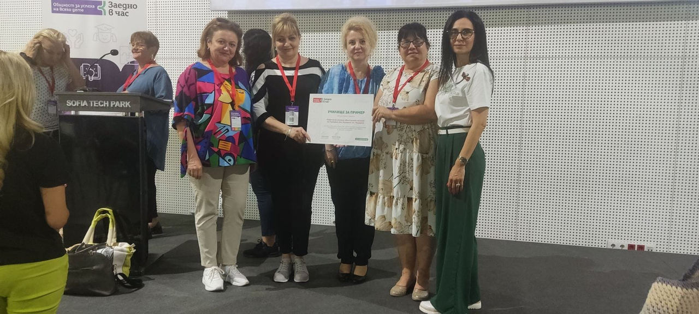
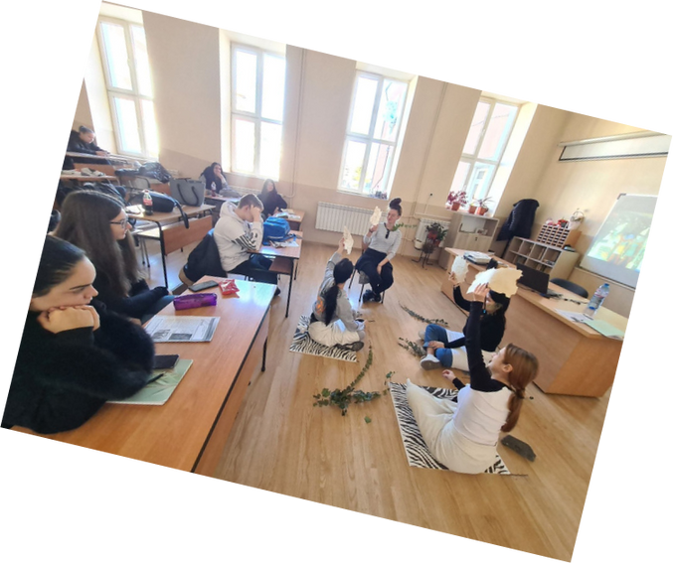
ПРОЕКТ „ПГ „ИВ. С. АКСАКOВ“ – УЧИЛИЩЕ БЕЗ АГРЕСИЯ“
КОИ СМЕ НИЕ?
ПГ „Иван С. Аксаков“ – Пазарджик е училище със 180-годишна история, утвърдено със своя специфичен системен подход при работа с учениковата личност, базиран на разбирането, че всеки участник в училищната общност има своето влияние върху нейното развитие.

Slide 3

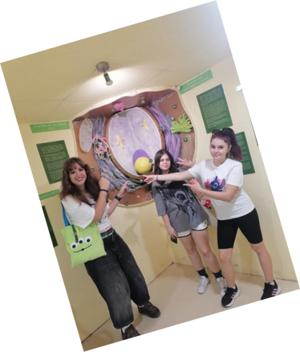
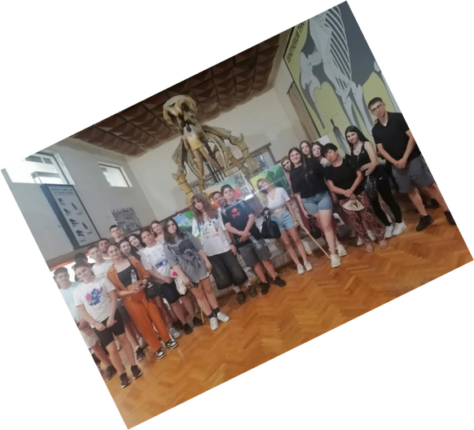
ПРОЕКТ „ПГ „ИВ. С. АКСАКOВ“ – УЧИЛИЩЕ БЕЗ АГРЕСИЯ“
ПРОЕКТ „ПГ „ИВ. С. АКСАКOВ“ – УЧИЛИЩЕ БЕЗ АГРЕСИЯ“
ПРОЕКТ „ПГ „ИВ. С. АКСАКOВ“ – УЧИЛИЩЕ БЕЗ АГРЕСИЯ“
КАКВО ЦЕЛИМ?
ДА СЪЗДАДЕМ УСЛОВИЯ ЗА СИГУРНА
ОБРАЗОВАТЕЛНА СРЕДА И ПРЕВЕНЦИЯ НА ТОРМОЗА И НАСИЛИЕТО ЧРЕЗ ПРОМЯНА НА ОБРАЗОВАТЕЛНАТА СРЕДА
ДА ИЗГРАДИМ ЗДРАВОСЛОВНИ МЕЖДУЛИЧНОСТНИ ОТНОШЕНИЯ И ПОСТИГНЕМ РЕАЛЕН НАПРЕДЪК В СПРАВЯНЕТО С НАСИЛИЕТО, КАКТО И ДА РАЗРАБОТИМ И ПРИЛОЖИМ ЦЯЛОСТНА УЧИЛИЩНА ПОЛИТИКА, КОЯТО ДА СЕ СПОДЕЛЯ ОТ ВСИЧКИ УЧАСТНИЦИ В ОБРАЗОВАТЕЛНИЯ ПРОЦЕС И ДА Е ПОДЧИНЕНА НА НЕНАСИЛСТВЕНОТО РЕШАВАНЕ НА КОНФЛИКТИ И НА ГРИЖАТА ЗА ВСЕКИ ЧЛЕН НА УЧИЛИЩНАТА ОБЩНОСТ.
ДА ВКЛЮЧИМ ВСИЧКИ ЧЛЕНОВЕ НА УЧИЛИЩНАТА ОБЩНОСТ- УЧЕНИЦИ, УЧИТЕЛИ, РОДИТЕЛИ В ДЕЙНОСТИ ЗА СЪЗДАВАНЕ НА СИГУРНА ОБРАЗОВАТЕЛНА СРЕДА И ЗА ПРЕВЕНЦИЯ НА АГРЕСИЯТА И НАСИЛИЕТО
ДА СЪЗДАДЕМ УСЛОВИЯ ЗА ПОДКРЕПА И УТВЪРЖДАВАНЕ НА УЧИЛИЩНА КУЛТУРА ОСНОВАНА НА ВЗАИМНО УВАЖЕНИЕ, РАВНО ДОСТОЙНСТВО, СПРАВЕДЛИВОСТ И НАСЪРЧАВАНЕ НА ИНФОРМИРАНО И КОМПЕТЕНТНО УЧАСТИЕ НА ВСИЧКИ В ОБЩНОСТТА

Slide 4
ПРОЕКТ „ПГ „ИВ. С. АКСАКOВ“ – УЧИЛИЩЕ БЕЗ АГРЕСИЯ“
КАКВО ПРЕДСТОИ?
ПРОВЕЖДАНЕ
НА ЛИТЕРАТУРНО АТЕЛИЕ “РОЗОВАТА ФЛАНЕЛКА“
ИЗГРАЖДАНЕ НА
КЪТ ЗА ОТДИХ, СПОДЕЛЯНЕ И УЧЕНЕ
ПРОВЕЖДАНЕ НА РАБОТИЛНИЦИ НА КЛАСА
ПРОВЕЖДАНЕ
НА ЖУРНАЛИСТИЧЕСКА РАБОТИЛНИЦА „РЕПОРТЕР НА ДОБРОТО“
ИЗРАБОТВАНЕ
НА
„ЗЛАТНИ“ ПРАВИЛА
ЗА ПОВЕДЕНИЕ
ЗА ВСЕКИ КЛАС

Slide 5


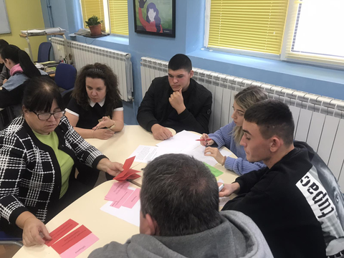
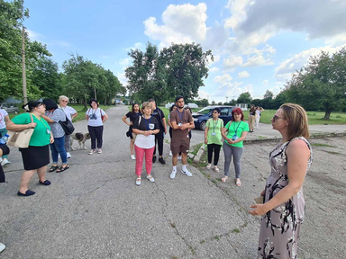

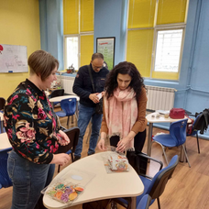
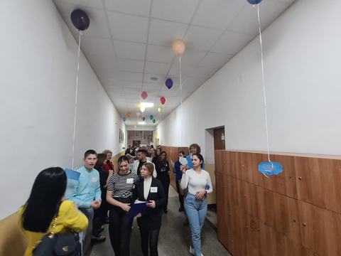


ПРОЕКТ „ПГ „ИВ. С. АКСАКOВ“ – УЧИЛИЩЕ БЕЗ АГРЕСИЯ“
ПРОЕКТ „ПГ „ИВ. С. АКСАКOВ“ – УЧИЛИЩЕ БЕЗ АГРЕСИЯ“
ПРОЕКТ „ПГ „ИВ. С. АКСАКOВ“ – УЧИЛИЩЕ БЕЗ АГРЕСИЯ“
ПРОЕКТ „ПГ „ИВ. С. АКСАКOВ“ – УЧИЛИЩЕ БЕЗ АГРЕСИЯ“
КАК ЩЕ ГО НАПРАВИМ?
ЧРЕЗ:
ЧРЕЗ:
Обучение на педагогическите специалисти за справяне с проявите на тормоз, медиация на конфликти и превенция на агресията
Поддържане на рубриката „Училище за родители“ в сайта на училището с информационни материали по темата
ЧРЕЗ:
ЧРЕЗ:
Провеждане на тематични родителски срещи по темите:
1.”Безопасно пребиваване в електронна среда и защита от кибернасилие”;
2. “Емпатията в семейството - предпоставка за училищна среда без агресия”
Създаване на екип „Училище без агресия“ в платформа Тиймс и организиране и провеждане на срещи с родителите в удобно за тях време

Slide 6

ПРОЕКТ „ПГ „ИВ. С. АКСАКOВ“ – УЧИЛИЩЕ БЕЗ АГРЕСИЯ“
ПРОЕКТ „ПГ „ИВ. С. АКСАКOВ“ – УЧИЛИЩЕ БЕЗ АГРЕСИЯ“
КАКВО ЩЕ ПОСТИГНЕМ?
Разработени ефективни мерки за справяне на насилието и преодоляването на агресивното поведение сред учениците
Повишен педагогически капацитет на екипа от специалисти в ПГ „Иван С.Аксаков“ за справяне с агресията и медиация на конфликти
Работеща система на партньорство и взаимодействие с родителската общност за противодействие на тормоза и насилието в училище

Slide 7
ПРОЕКТ „ПГ „ИВ. С. АКСАКOВ“ – УЧИЛИЩЕ БЕЗ АГРЕСИЯ“
КАКВО ЩЕ ПОСТИГНЕМ?
УТВЪРДЕНА ЦЯЛОСТНА УЧИЛИЩНА ПОЛИТИКА ЗА ПРОТИВОДЕЙСТВИЕ НА ТОРМОЗА И НАСИЛИЕТО КАТО ОСНОВНА ХАРАКТЕРИСТИКА НА ДЕЙНОСТТА
НА ПГ “ИВ. С. АКСАКОВ”
Define unique market position based on customer needs and preferences
  Communicate clear and compelling value propositions
  Focus on branding and marketing strategies to reinforce position

Slide 8
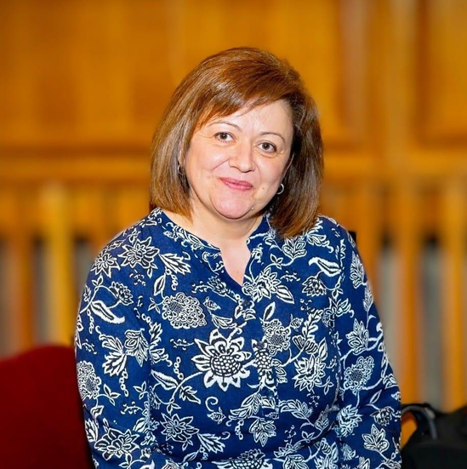
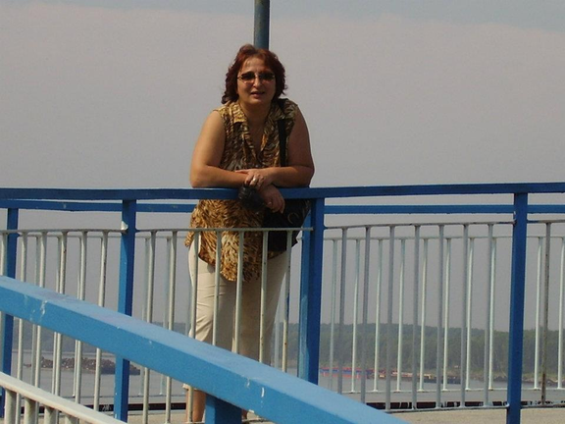
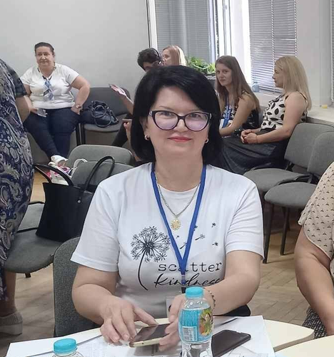
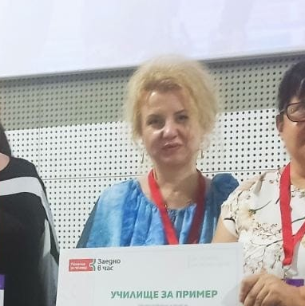
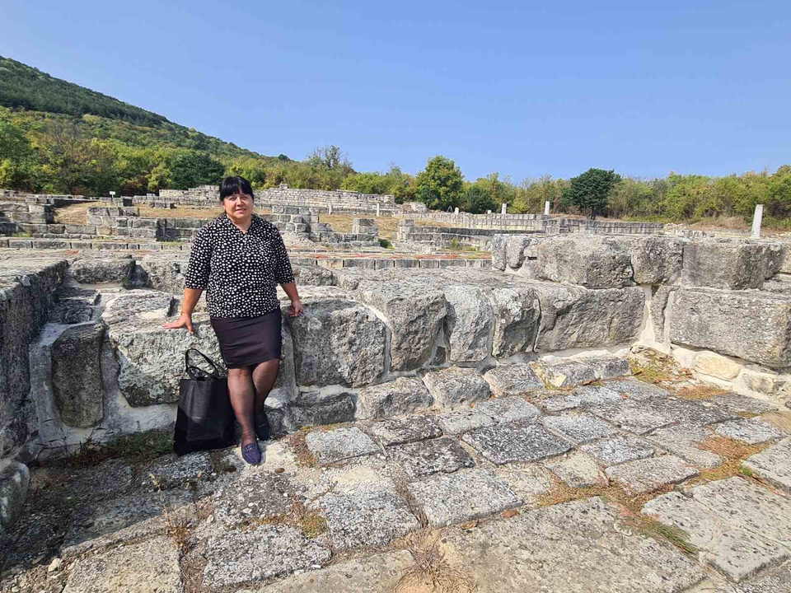
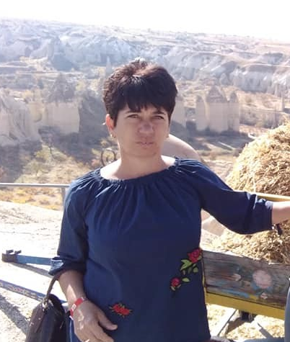
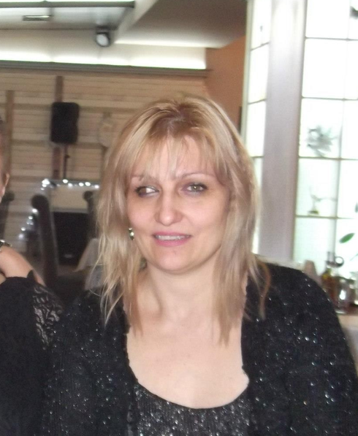
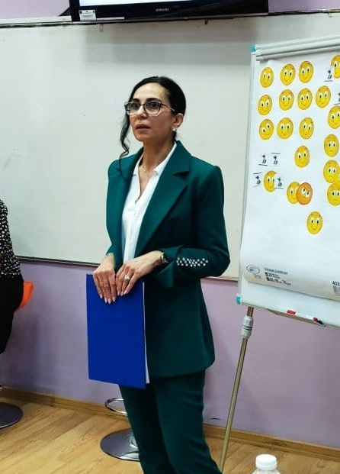
ПРОЕКТ „ПГ „ИВ. С. АКСАКOВ“ – УЧИЛИЩЕ БЕЗ АГРЕСИЯ“
НАШИЯТ ЕКИП
ДИЛЯНА МАТАКИЕВА
ГЕРГАНА ТАБАКОВА
КЛАСЕН РЪКОВОДИТЕЛ 10 КЛАС
ПЕДАГОГИЧЕСКИ СЪВЕТНИК
ВИКТОРИЯ БОРИСОВА
РУМЯНА ВЕЛЕВА
КЛАСЕН РЪКОВОДИТЕЛ 8 КЛАС
КЛАСЕН РЪКОВОДИТЕЛ 9 КЛАС
ИВАНКА ВАКЛИНОВА
ДИРЕКТОР
ЕВДОКИЯ БЛАГОВА
АТАНАСКА МУСИЕВСКА
МАРИЯ МИТОВА
КЛАСЕН РЪКОВОДИТЕЛ 11 КЛАС
КЛАСЕН РЪКОВОДИТЕЛ 12А КЛАС
КЛАСЕН РЪКОВОДИТЕЛ 12Б КЛАС

